Slide 1
Trabajo Práctico de Tecnología
Tema: Análisis de productos
Alumna: Abril Quiroga
Profesora: Marisol Nieva
Grado: Sexto B
Colegio Santa Rosa de Lima
Año: 2024

Slide 2
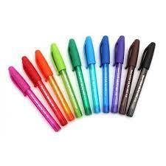
LAPICERA
Análisis morfológico: Cilíndrico
Análisis estructural: Punta, tinta, cilindro y capuchón
Análisis funcional: Escribir, trazar, dibujar y pintar
Análisis comparativo: Marcador, fibra y lápiz
Análisis Económico: 2700 pesos
Funcionamiento: Sacar el capuchón y comenzar

Slide 3
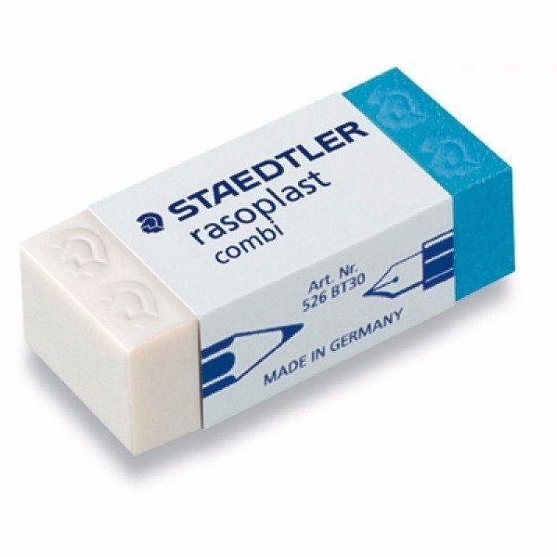
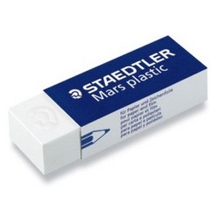
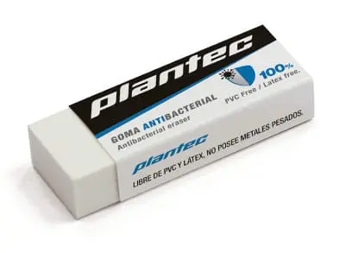
Goma de borrar
Análisis morfológico: Rectangular
Análisis estructural: Caucho, plástico y papel
Análisis funcional: Borrar
Análisis comparativo: Corrector
Análisis económico: 480 pesos
Funcionamiento: Comenzar a borrar una vez que se
haya quitado el papel que lo envuelve

Slide 4
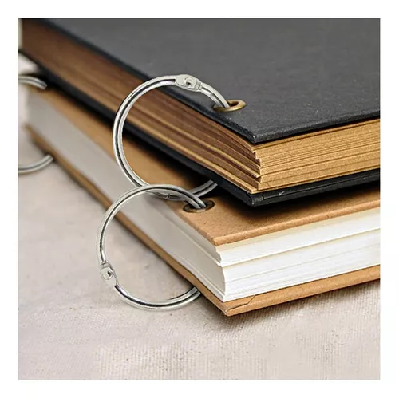
Carpeta
Análisis morfológico: Rectangular
Análisis estructural: Tapa, hojas y aros
Análisis funcional: Tomar notas, hacer
tareas y añadir apuntes
Análisis comparativo: Cuadernillo, cuaderno y libro
Análisis económico: 8900 pesos
Funcionamiento: Abrirla hasta la hoja deseada y comenzar

